Slide 1
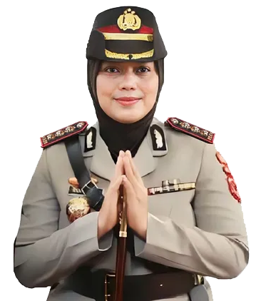
PENEGAKKAN HUKUM DAN PENCEGAHAN KORUPSI PADA PENGELOLAAN KEUANGAN DAERAH
KOMBES POL SUMARNI, S.I.K, S.H, M.H – Kapolresta Cirebon

Slide 2
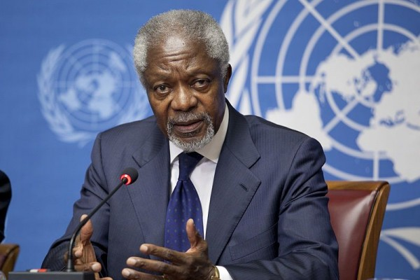
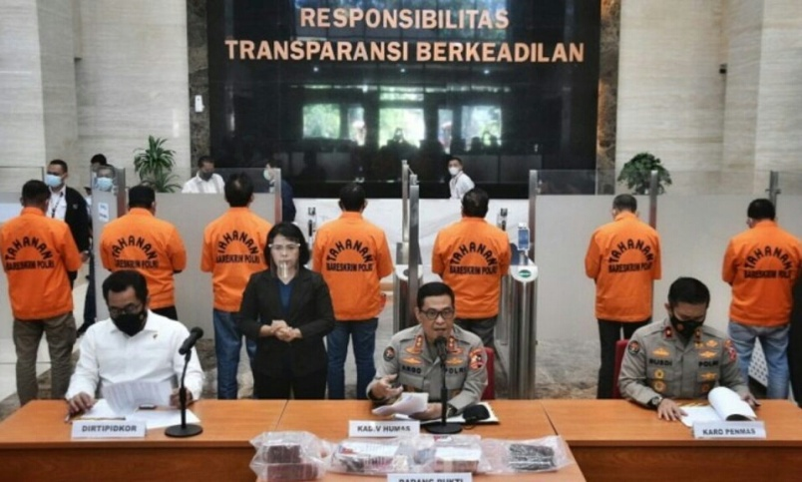
Kofi Annan (Mantan Sekjen PBB) menyatakan bahwa korupsi ibarat "penyakit menular" yang dapat merusak sistem politik, demokrasi, peraturan hukum, hak asasi manusia, kehidupan sosial, dan ekonomi.
Korupsi juga menjadi Fasilitator kejahatan lain, semakin sulit dihadapi dengan globalisasi ekonomi dan perkembangan teknologi. Meskipun Indonesia telah berusaha melawan korupsi sejak tahun 1950-an melalui berbagai lembaga dan perubahan hukum, peringkatnya di Indeks Persepsi Korupsi (CPI) tahun 2022 adalah 110 dengan skor 34, menunjukkan masih adanya tantangan besar dalam mengatasi korupsi.

Slide 3
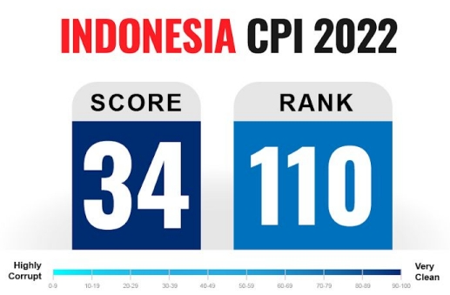
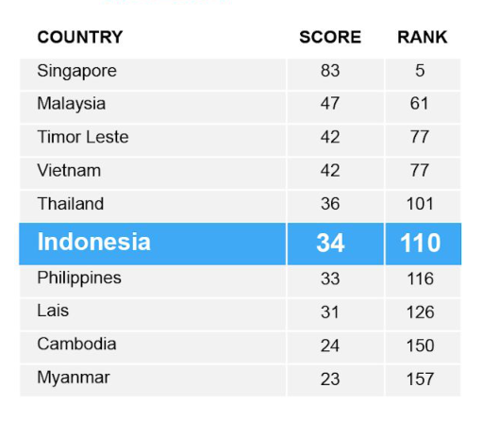
CORRUPTION PERCEPTIONS INDEX 2022
Apa itu CPI ?
Transparency International adalah organisasi non-pemerintah berskala internasional yang bertekad untuk memerangi ketidakadilan yang disebabkan oleh korupsi. Salah satu publikasi tahunan yang dikeluarkan oleh organisasi ini adalah hasil survey yang dikenal sebagai Indeks Persepsi Korupsi (IPK) / Corruption Perception Indek (CPI). Corruption Perception Index (CPI) direpresentasikan dalam bentuk bobot skor ataupun angka dengan rentang 0 – 100. Dalam hal ini, skor 0 berarti negara tersebut direpresentasikan sangat korup, sementara skor 100 berarti negara tersebut sangat bersih dari tindak korupsi.
ASEAN CPI 2022

Slide 4
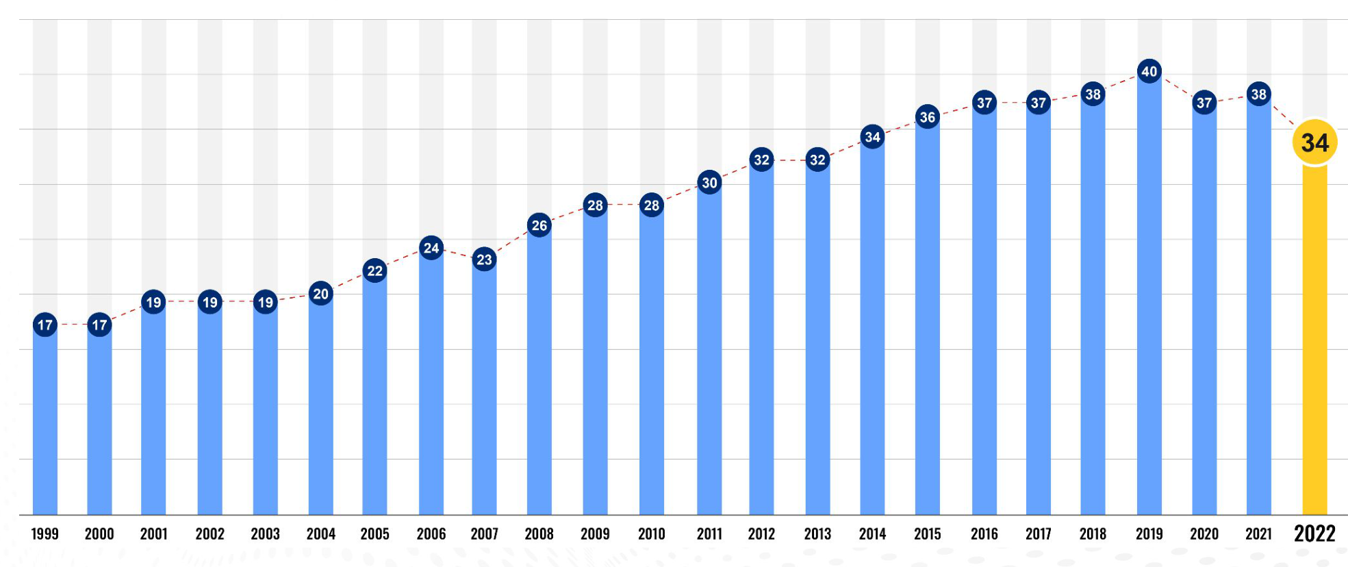
SKOR CPI INDONESIA SEJAK DISAHKANNYA UU NO.31 TAHUN 1999
Skor CPI Indonesia per-tahun
Sumber : Transparency International Organization

Slide 5
Peran Polri dalam Pemberatansan Korupsi
Pencegahan
Penindakan
Polri sebagai alat negara yang menjaga kamtibmas bertugas melindungi, mengayomi, melayani masyarakat… (Psl 30 ayat 4, UUD 45 Amandemen ke-2)
Dalam melaksanakan tugasnya Polri utamakan tindakan pencegahan (Psl 19 ayat 2, UU 2/2002)
Dalam melaksanakan tugas, Polri dapat melaksanakan pemeriksaan khusus sebagai bagian dari tindakan kepolisian dalam rangka pencegahan (Psl 15 ayat 1 huruf f, UU No. 2/2002)
Polri sebagai alat negara yang menjaga kamtibmas bertugas menegakan hukum (Psl 30 ayat 4, UUD 45 Amandemen ke-2)
Tugas Pokok Polri adalah menegakan hukum (Psl 13, UU 2/2002)
Polri bertugas melakukan penyelidikan dan penyidikan terhadap semua tindak pidana sesuai dengan hukum acara pidana dan peraturan perundang-undangan lainnya (Psl 14 ayat 1 huruf g, UU 2/2002)

Slide 6
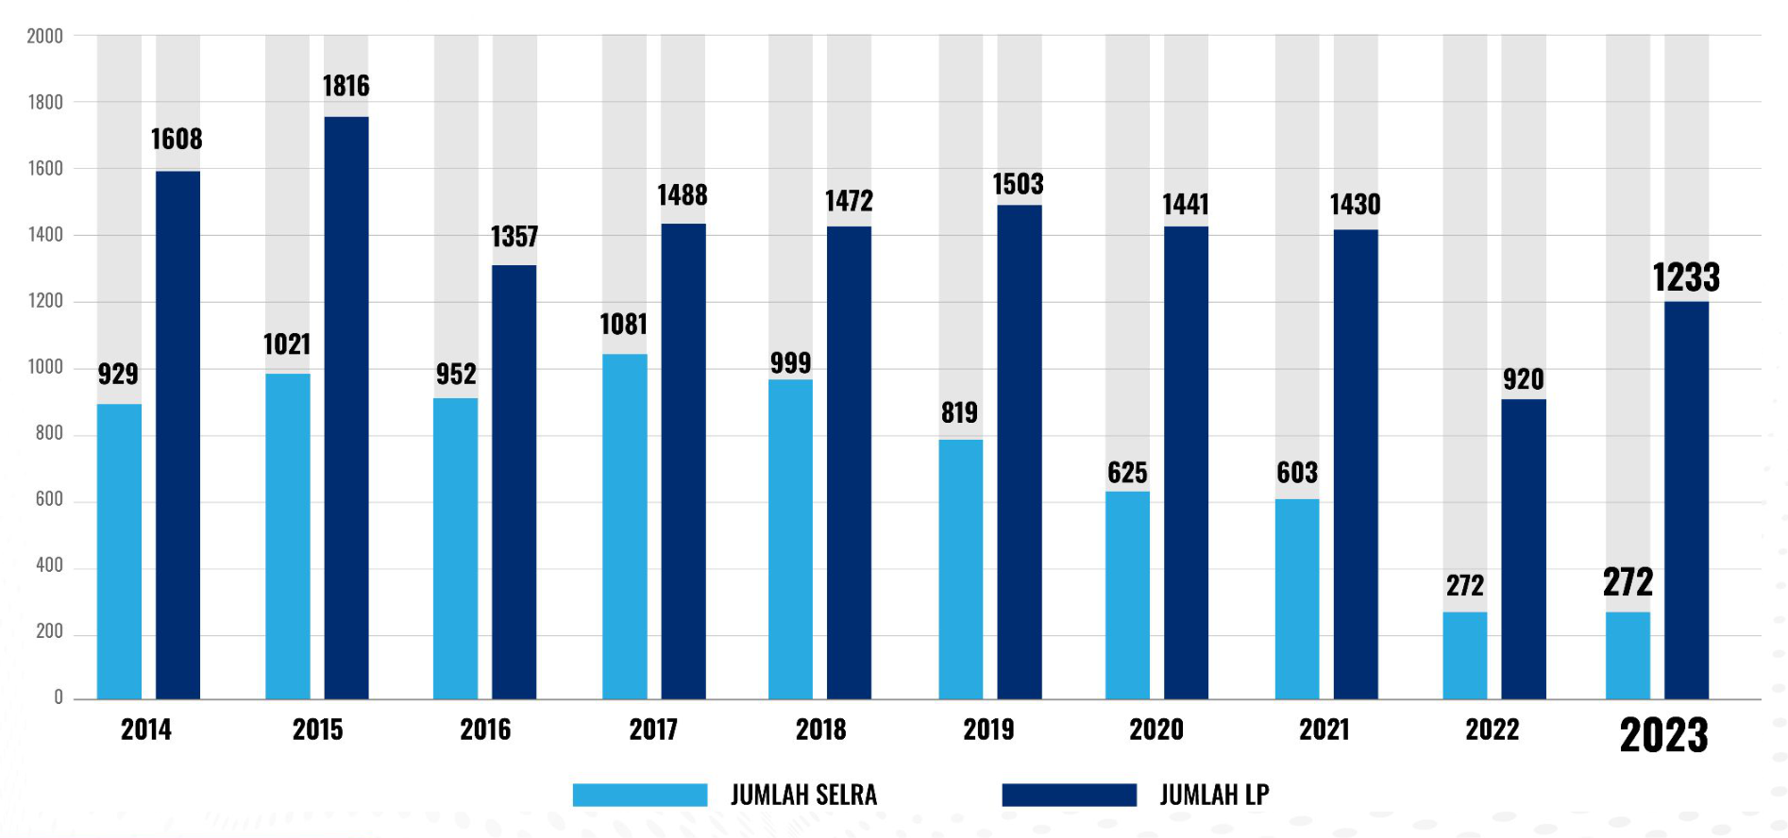
Grafik Penanganan Perkara Tipidkor oleh Polri
Sumber: BAG OPS DITTIPIDKOR BARESKRIM POLRI

Slide 7
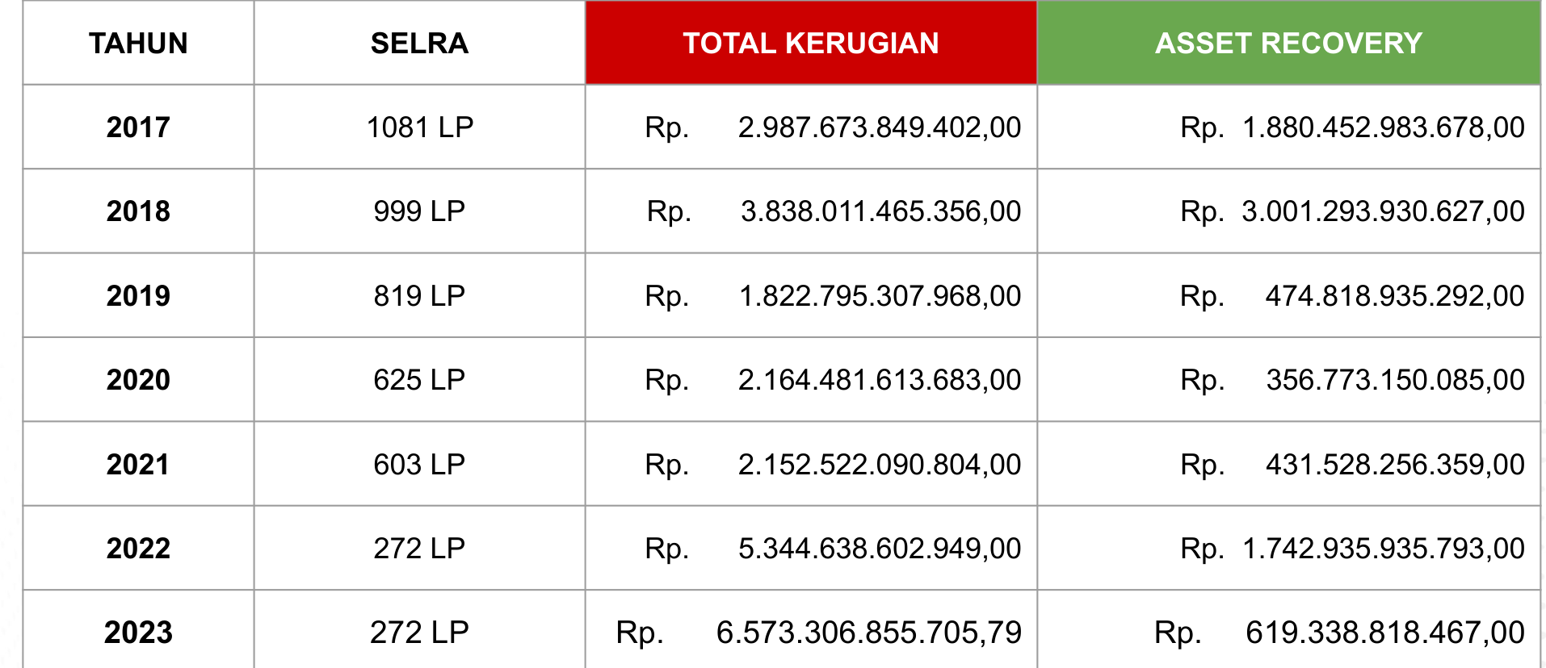
PENEGAKAN HUKUM TINDAK PIDANA KORUPSI OLEH POLRI
Sumber: BAG OPS DITTIPIDKOR BARESKRIM POLRI

Slide 8
KEBIJAKAN DAN STRATEGI POLRI DALAM PEMBERANTASAN KORUPSI

Slide 9
PENGUATAN STRUKTUR
1
2
3
4
Penguatan dan
pengefektifan
SDM dan
Anggaran
Modernisasi
Sarpras Almatsus
dan Penerapan
penggunaan TI
Penguatan fungsi
penelusuran dan
pemulihan aset
(PPA)
Anev efektivitas
Struktur Organisasi
berdasarkan data
Analisis Beban
Kinerja

Slide 10
PENYEMPURNAAN BIDANG INSTRUMENTAL
Penyempurnaan aturan
teknis terkait
penanganan tipidkor
Jukrah wasdal henti sidik dan tap tsk thdp Ka Daerah / Waka Daerah
Jukrah cegah perbuatan koruptif dalam penanganan TPK
Jukrah penyidikan TPK yang tepat, tertib dan profesional
Penyusunan MoU dan
PKS dengan K/L terkait
dengan upaya
pemberantasan Tipidkor
Mou dengan KPK, Kejaksaan dan Polri terkait kerjasama dalam pemberantasan TPK
Mou dengan PPATK terkait TPA dan TPPU
Berperan aktif bersama
stakeholder terkait dalam
penyusunan regulasi
penegakan hukum
dalam rangka pemberantasan
tindak pidana korupsi dan
pencucian uang

Slide 11
PENGUATAN BUDAYA ANTI-KORUPSI
Penerapan LHKPN
kepada seluruh jajaran
penyidik tipidkor
Pembentukan dan penguatan
Wilayah Bebas Korupsi (WBK) dan
Wilayah Birokrasi Bersih Melayani
(WBBM)
Jumlah Satker WBK : 176 (Mabes 7 Satker, Polda 40 Satker, Polres 129 Satker)
Jumlah Satker WBBM : 24 ( Mabes 1 Satker, Polda 4 Satker, Polres 19 Satker)
Penguatan pengawasan
penyidikan oleh atasan
penyidik dan pembinaan
fungsi dalam penanganan
tipidkor

Slide 12
STRATEGI BIDANG OPERASIONAL POLRI
Pre-Emtif
Preventif
Represif
Pendidikan Budaya Anti korupsi
Sosialisasi dan kampanye budaya anti korupsi
Penerapan dan sosialisasi LHKPN bagi PERSONEL POLRI
Sertifikasi Penyidik (JFP)
Penerapan e-manajemen penyidikan
Penyusunan dokumen manajemen risiko
Unit pengendali Gratifikasi
Penguatan aksi WasBang dengan APIP/BPKP
Pendekatan Penanganan Tipikor melalui strategi multi pintu (Multi Door Approach)
Penguatan Kerjasama Internasional (Bilateral/ Regional/ Multilateral)
Pengelolaan dumas, lidik dan sidik yang profesional dan berintegritas
Penerapan teknologi dalam sidik
Penelusuran dan penyelamatan aset
Penerapan TPPU dan Korporasi sebagai subyek TPK

Slide 13
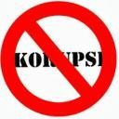

Slide 17
UNSUR POKOK GRATIFIKASI
1
2
PEMBERI
3
4
- BERHUBUNGA DENGAN JABATAN
SANKSI
PELAPORAN : 30 HARI SETELAH DITERIMA
1. UU 28 /1999 .Psl 2
2. UU 31 /1999 Ps. 1 angka 2
3. UU 30 / 2002.Penj Ps 11
4. UU 05 / 2004 Psl 1
5. KUHP .Psl 92
- BERLAWANAN DENGAN KEWAJIBAN ATAU TUGASNYA
PIDANA
UU 30 /2002 – KPK Psl 16.17.18
PENERIMA
UU 20/2001 Pasal 12B
ayat (2)
Pidana penjara seumur hidup atau penjara paling singkat 4 tahun dan paling lama 20 tahun dan pidana denda paling sedikit Rp 200 juta dan paling banyak Rp 1 miliar
GRATIFIKASI DIANGGAP SUAP

Slide 18
PERBEDAAN SUAP DAN GRATIFIKASI
SUAP
Ada Pertemuan tertentu
Ada Kesepakatan (Pemberi + Penerima)
Mengubah Keputusan/Pe rilaku penerima
Ada Niat Jahat telah ada SAAT penerimaan
Transaksi
GRATIFIKASI
TIDAK ada Pertemuan Tertentu
TIDAK ADA
Kesepakatan (Pemberi + Penerima)
Belum tentu Mengubah Keputusan/Peril aku Penerima
Belum ada Niat Jahat saat menerima
Pemberian
Contoh
Oknum Pegawai DINKES menerima sejumlah uang dari FARMASI tuntuk memasukan obat tertentu
Oknum Pegawai DINKES menerima uang untuk meloloskan IJIN PRAKTEK RS/DOKTER
Oknum Pegawai Dinkes menerima hadiah liburan dari PBF setelah obat masuk ke Puskesmas
Oknum Pegawai Dinkes menerima uang terima kasih setelah ijin Praktek Jadi

Slide 20
PENCEGAHAN KORUPSI DALAM PENGELOLAAN KEUANGAN DAERAH

Slide 21
INDIKATOR
KEBERHASILAN
PENCEGAHAN
KORUPSI
BERKURANGNYA PRAKTEK KORUPSI BIROKRASI
TERCIPTANYA PEMERINTAHAN YG BERSIH
TERHAPUSNYA PERATURAN YG DISKRIMINATIF
MENINGKATNYA PARTISIPASI MASYARAKAT
TERJAMINNYA KONSISTENSI SELURUH PERATURAN
PERTUMBUHAN EKONOMI MENINGKAT & PEMBANGUNAN NASIONAL BERJALAN LANCAR

Slide 22
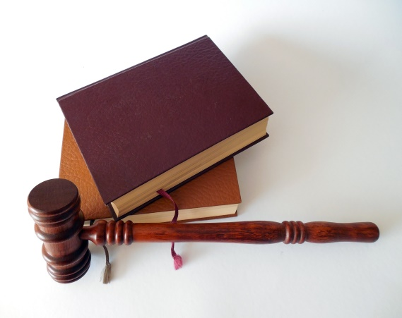
PENCEGAHAN KORUPSI
Masing-masing Kementerian / Lembaga Negara serta seluruh pemerintah daerah harus membuat aksi pencegahan dan pemberantasan korupsi
Perpres No. 55
Tahun 2012
Tentang strategi nasional pencegahan dan pemberantasan korupsi

Slide 23
Pencegahan Korupsi dalam pengelolaan keuangan daerah
Situational control
Social Control

Slide 24
SIKLUS ANGGARAN
Persiapan anggaran
Ratifikasi atau persetujuan
implementasi
Laporan dan evaluasi
Pengawasan
Situational control
Penegakkan hukum
Social control

Slide 25
01
Situational Control
Upaya pencegahan sosial tentunya tidak otomatis berhasil apabila tidak diimbangi dengan instrumen situasional, yaitu menciptakan kondisi – kondisi yang tidak memungkinkan bagi pelaku untuk melakukan tindak pidana korupsi
Salah satu upaya pencegahan korupsi melalui instrumen situasional adalah dengan cara increase the effort and increase the risk
Increase the effort and increase the risk
Penyimpangan penggunaan anggaran otomatis akan berkurang apabila calon pelaku tahu bahwa sangat sulit untuk memperoleh keuntungan pribadi dari pengelolaan anggaran karena adanya pengawasan yang terpadu dari aparat pengawasan.
Selain itu ada upaya untuk meningkatkan resiko bagi calon pelaku penyimpangan pengelolaan anggaran melalui mekanisme pelaporan kepada penegak hukum apabila terjadi penyimpangan yang terindikasi tindak pidana, maupun mekanisme pengembalian kerugian melalui gugatan tata usaha negara sebagaimana diatur dalam undang – undang nomor 30 tahun 2014 tentang administrasi pemerintahan.

Slide 26
02
Social Control
Dalam konteks pencegahan secara sosial yang terfokus kepada pelaku tindak pidana, penghukuman terhadap pelaku tindak pidana korupsi terkait penyelewengan yang dilakukan pada seluruh siklus anggaran dapat dilakukan secara insidentil sesuai dengan trend kejahatan yang terjadi, adanya pelaporan masyarakat, maupun temuan dari badan pengawas internal serta BPK
Penekanan insidentil disini penting karena penghukuman tidak dapat dijadikan rutinitas. Penindakan harus berstrategi dan memiliki tujuan akhir yaitu penjeraan dan menunjang upaya lain dalam rangka mewujudkan good finance governance dalam pengelolaan keuangan daerah

Slide 27
PENUTUP
Penelusuran dan pemulihan aset menjadi prioritas utama POLRI dalam penanganan perkara tindak pidana korupsi.
Koordinasi dan sinergi antara lembaga penegak hukum adalah keniscayaan dalam mengakselerasi penanganan tindak pidana korupsi
Penguatan institusional dalam berbagai dimensi baik anggaran, instrumental, dan struktural berkorelasi positif dengan optimalisasi penindakan tindak pidana korupsi

Slide 28
PENUTUP
Ciri – ciri pengelolaan keuangan yang baik adalah adanya good finance governance, dimana dalam setiap tahap pengelolaan keuangan harus dilaksanakan secara teliti dan cermat, berorientasi pada hasil, memegang teguh asas profesionalitas serta proporsionalitas dan memungkinkan adanya pengawasan baik secara internal maupun eksternal
Pola penindakan dan pengawasan dalam pengelolaan keuangan hanya sebagai ALAT dan tidak akan berarti apabila tidak ada keinginan yang kuat dari seluruh pihak untuk meraih tujuan pengelolaan keuangan negara yaitu terciptanya masyarakat Indonesia yang adil dan makmur

Slide 29
TERIMA KASIH

